Slide 1
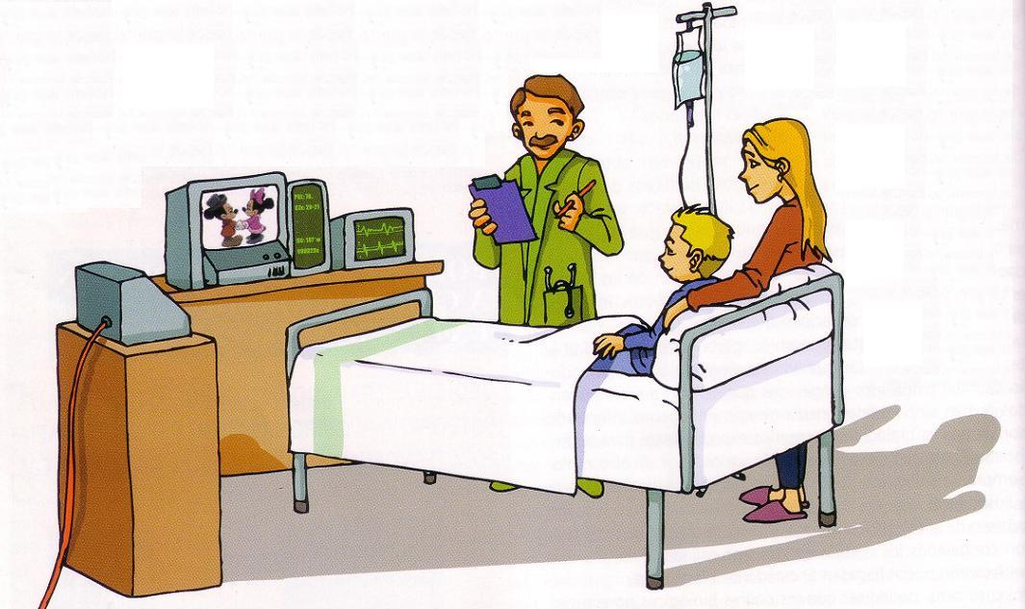
ENFERMEDAD PULMONAR OBSTRUCTIVA CRÓNICA
Carolina Rosero Botina
Médica de Urgencias Clínica las Lajas

Slide 2
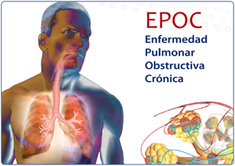

Slide 3
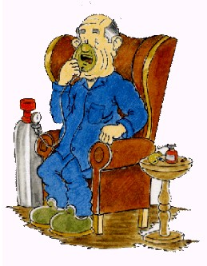
EPOC
Es una enfermedad prevenible y tratable, con afectación sistémica extra-pulmonar. El componente pulmonar se caracteriza por una limitación al flujo de aire que no es completamente reversible, es por lo general progresiva y se asocia con una respuesta inflamatoria pulmonar anómala a partículas o gases nocivos.
La limitación se debe a la afectación de las pequeñas vías aéreas (BRONQUITIS) y la destrucción parenquimatosa (ENFISEMA).

Slide 4
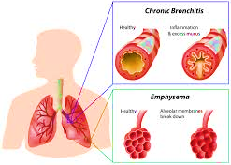
La EPOC es una enfermedad inflamatoria que afecta la vía aérea, los alvéolos y la circulación pulmonar.
La inflamación crónica produce: engrosamiento de la pared bronquial con disminución de calibre y destrucción alveolar con agrandamiento de los espacios aéreos y pérdida de los anclajes bronquiales.
Las consecuencias funcionales son obstrucción al flujo aéreo, colapso espiratorio del árbol bronquial y pérdida del retroceso elástico.

Slide 5
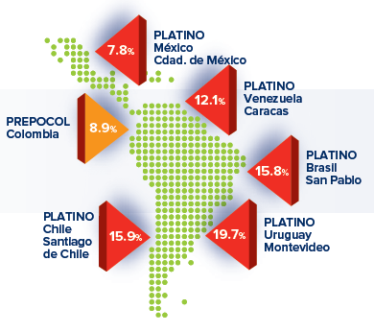
EPIDEMIOLOGIA
Aumenta con la edad y es mayor en hombres que en mujeres.
Gran MM. importante impacto socio-economico
Es la 4ta causa mortalidad mundial

Slide 6
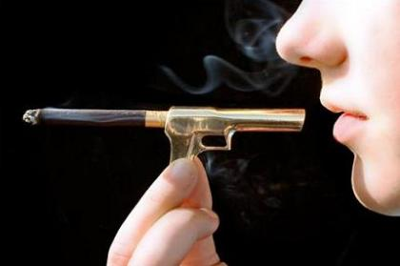
FACTORES DE RIESGO
El principal factor de riesgo para la EPOC es el tabaquismo.
La exposición a biomasa
Contaminación ambiental y exposición laboral
Antecedente de tuberculosis (prevalencia de EPOC de 30.7%)
Enfermedades respiratorias en la infancia.
Déficit de α1-antitripsina
Factores genéticos
Género
Notes:
PREPOCOL encontro en individuos con exposicion al humo de lena ≥ 10 anos un mayor riesgo de desarrollo de EPOC.
Antecedente de tuberculosis: Datos del estudio PLATINO muestran una prevalencia de EPOC de 30.7% entre los individuos con historia de tuberculosis en comparacion a 13% entre aquellos sin historia previa21.
Los eventos respiratorios que ocurren en etapas tempranas de la vida limitan el desarrollo del
aparato respiratorio y la funcion pulmonar y son un factor de riesgo independiente para la EPOC.
ontaminación ambiental y exposición laboral: La exposicion a gases24, vapores o polvos
organicos o inorganicos derivados de procesos industriales, combustion de motores o calefacciones
constituyen un factor de riesgo para la exacerbacion de la EPOC
Déficit de α1-antitripsina: Los individuos con deficit de α1-antitripsina y fumadores desarrollan
enfisema precozmente25. Esta enzima tiene una participacion importante en la proteccion de las
estructuras pulmonares como inhibidora de las proteasas.
Género: Existen diferencias de genero en la EPOC27 y algunos estudios sugieren una mayor susceptibilidad
en mujeres, aunque los datos no son concluyentes.

Slide 7
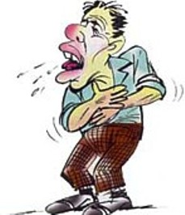
CUADRO CLINICO
DISNEA: progresiva, persistente que empeora con el esfuerzo
TOS
EXPECTORACIÓN

Slide 8
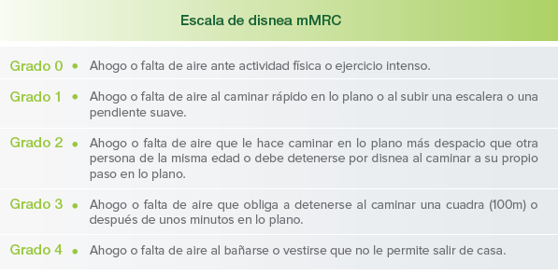

Slide 9
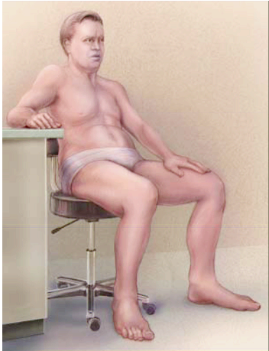
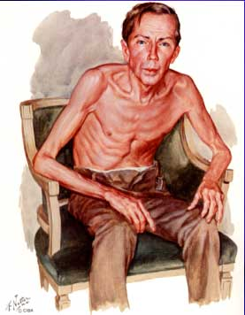
"abotagados azules" pacientes cianóticos con edema y la congestión de las conjuntivas, el aumento de peso, los signos de hipertensión pulmonar (ingurgitación yugular, hepatomegalia), el edema de miembros inferiores, la tos con expectoración, cefalea y la confusión al despertar.
"sopladores rosados" pacientes colorados con disnea, el aumento de la frecuencia respiratoria, el uso de los músculos accesorios de la respiración, la pérdida de peso y los cuadros de depresión e insomnio.

Slide 10
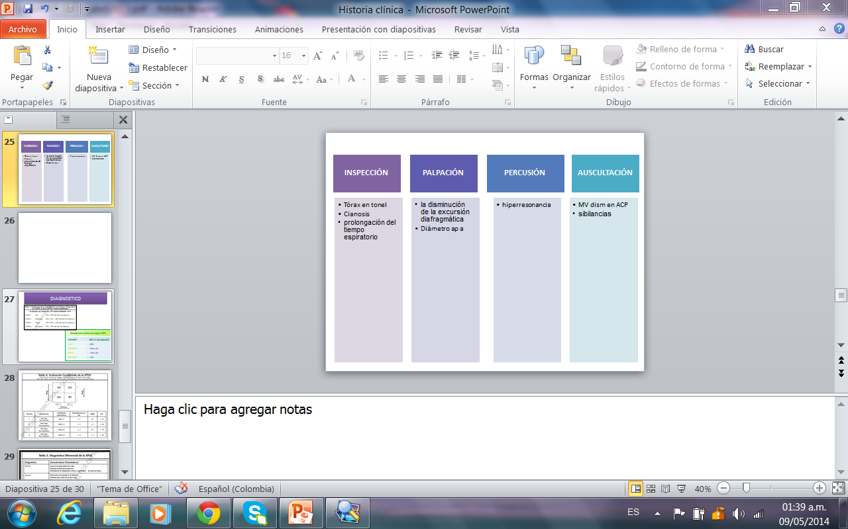

Slide 11
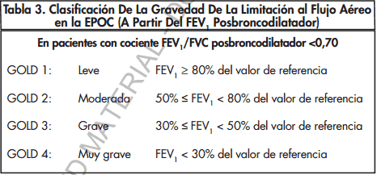
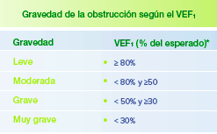
DIAGNOSTICO
GOLD
ALAT
Notes:
ESPIROMETRICO (VEF1/CVF) < 0.70 después de administración de un broncodilatador inhalado, generalmente un s2 adrenérgico

Slide 12
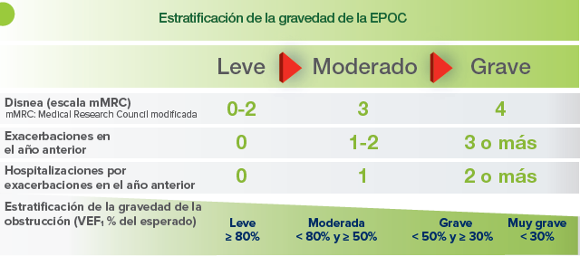

Slide 13
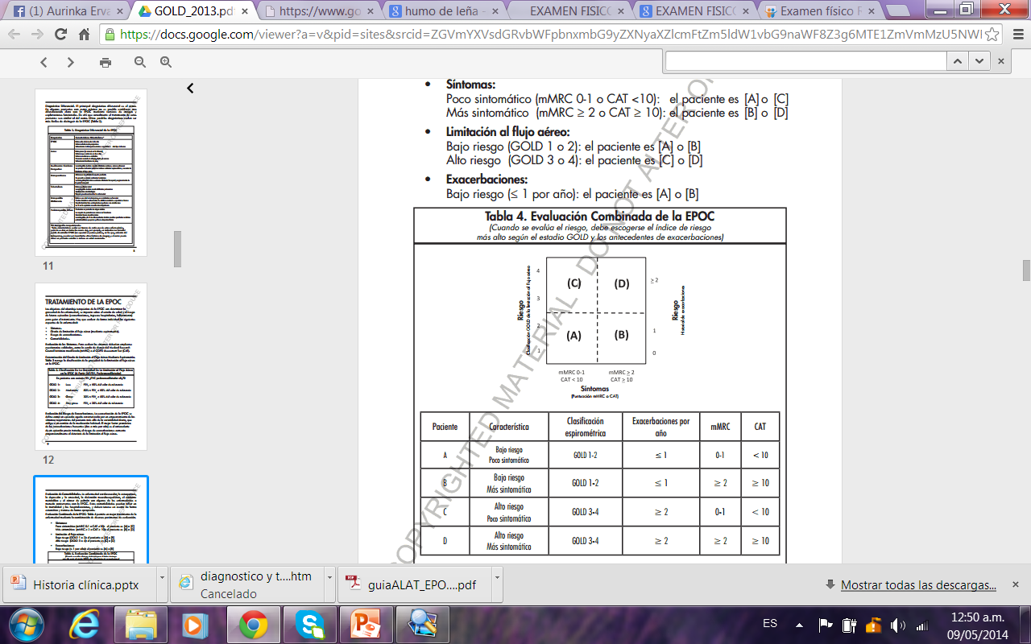

Slide 14
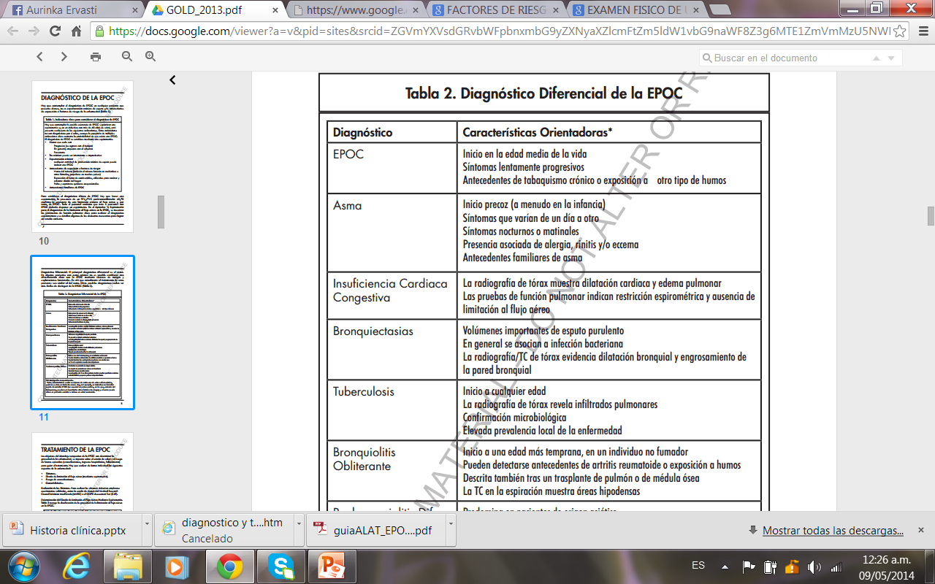
DIAGNOSTICO DIFERENCIAL

Slide 15
TTO
OBJETIVOS
Determinar la gravedad de la enfermedad
Determinar su impacto sobre el estado de salud.
Riesgo de futuros episodios (exacerbaciones, hospitalizaciones, fallecimientos)
SE DEBE EVALUAR
Síntomas, grado de limitación al flujo aéreo, riesgo de exacerbaciones, Comorbilidades.

Slide 16
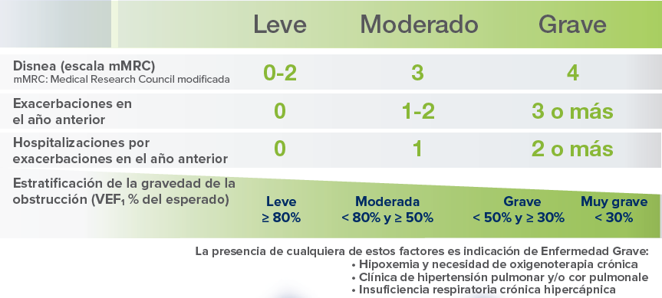
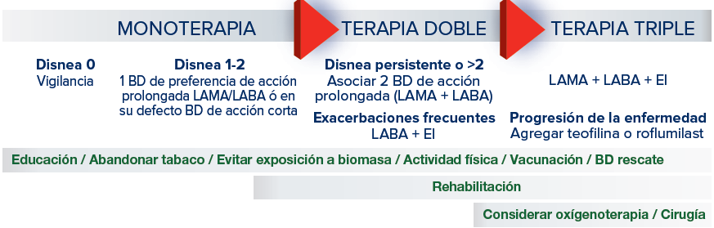
ESQUEMA GENERAL DEL TRATAMIENTO DE EPOC
Notes:
Indicar tratamiento progresivo y escalonado, en el mismo sentido que la enfermedad progresa.
• Las medidas generales y de prevención (educación, cesación tabáquica, vacunación, apoyo nutricional, actividad física) se recomiendan
en todos los pacientes con EPOC.
El tratamiento de la epoC se realiza en forma progresiva y escalonada de acuerdo a la gravedad de la enfermedad y puede ser modificado en función de la respuesta al mismo. La Figura 4 muestra
el esquema general del tratamiento

Slide 17
MEDIDAS GENERALES Y DE PREVENCIÓN
Educación
Cesación tabáquica
Evitar la exposición al humo de biomasa
Vacunación
Apoyo nutricional
Actividad física

Slide 18
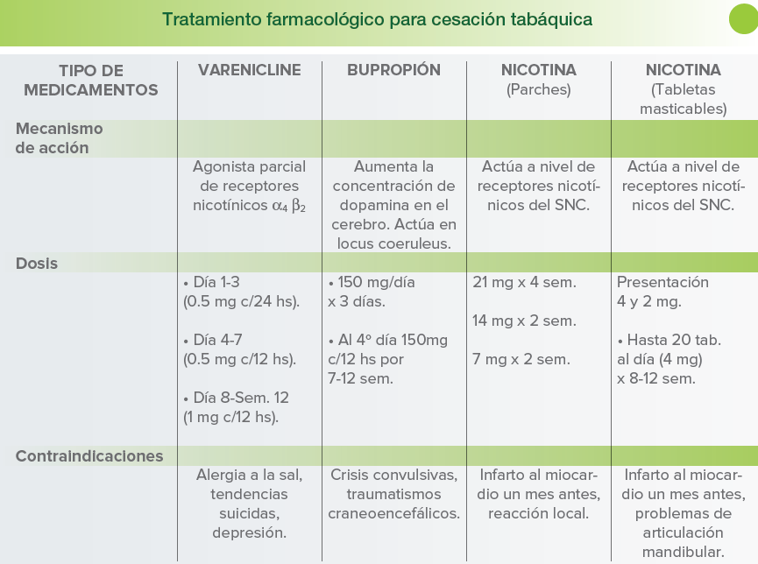

Slide 19
BRONCODILATADORES
Duración de acción
Acción corta
(Salbutamol, Ipratropio, fenoterol, terbutalina)
Acción prolongada
Modo de acción
LABA
(Formoterol, Salmeterol, Indacaterol)
LAMA
(Tiotropio)
Inhibidores de la fosfodiesterasa: Teofilina y Roflumilast

Slide 20
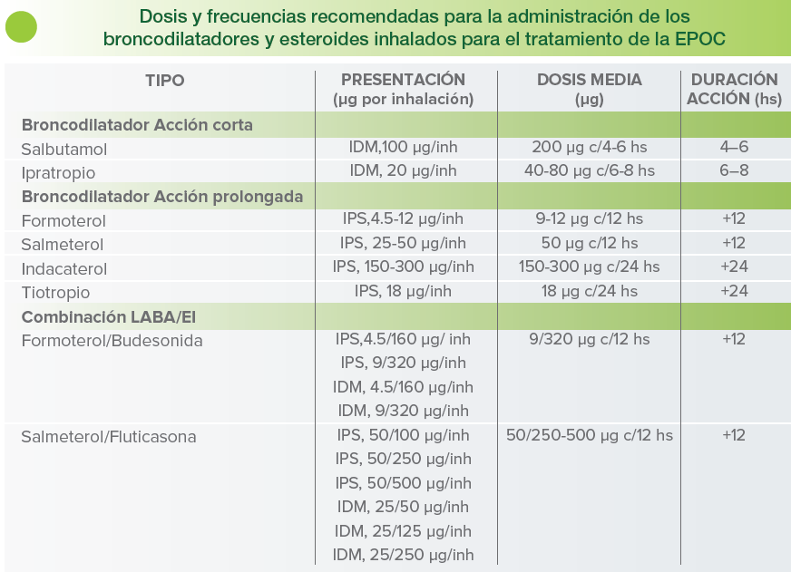

Slide 21
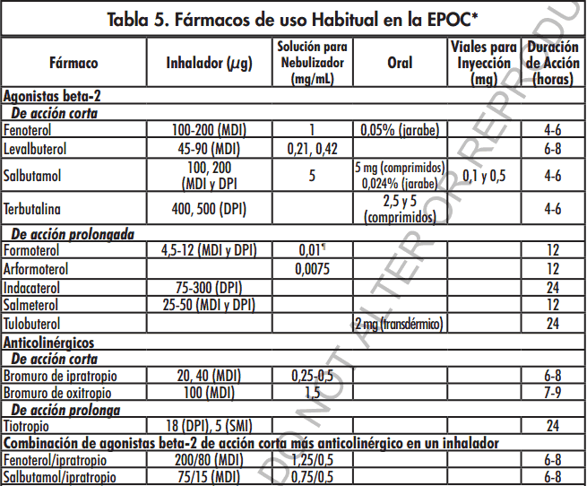

Slide 22
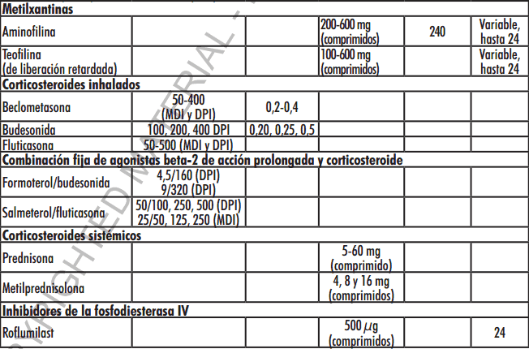

Slide 23
Monoterapia
Broncodilatador de acción prolongada está indicada en aquellos pacientes sintomáticos que requieren tratamiento regular
Terapia doble
LABA + LAMA (Tiotropio)
LABA + EI + Tiotropio (Budesonida/Formoterol) (Fluticasona/ Salmeterol)
Terapia triple
LABA + EI (Budesonida/Formoterol) (Fluticasona/Salmeterol)
EPOC con exacerbaciones infecciosas frecuentes
Profilaxis con Moxifloxacina (Pulsos c/8 sem)

Slide 24
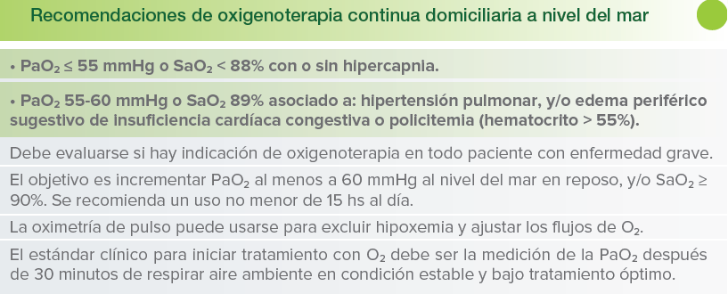
TRATAMIENTO NO FARMACOLÓGICO
OXIGENOTERAPIA
REHABILITACIIÓN PULMONAR

Slide 25
TRATAMIENTO EN ETAPAS AVANZADAS DE LA ENFERMEDAD
Cirugía de reducción de volumen y trasplante pulmonar.
Ventilación domiciliaria no invasiva.
CUIDADOS PALIATIVOS EN LAS FASES FINALES DE LA ENFERMEDA

Slide 26
EXACERBACIÓN
DE LA
EPOC
ESTABLE

Slide 27
DEFINICIÓN
La exacerbación es un evento agudo en el curso natural de la EPOC caracterizado por aumento en la disnea, tos y/o expectoración (volumen o purulencia) basal del paciente mas allá de la variabilidad diaria y suficiente para requerir modificación del tratamiento regular.

Slide 28
PREVENCIÓN
Cesación tabáquica, ejercicio físico y rehabilitación.
Adecuado tratamiento de la EPOC estable.
Los fármacos con demostrada efectividad, los broncodilatadores de acción prolongada y la terapia combinada.
Inmunizaciones
Cirugía de reducción de volumen pulmonar.
Los programas de auto-cuidado reducen el riesgo de hospitalización en EPOC.

Slide 29
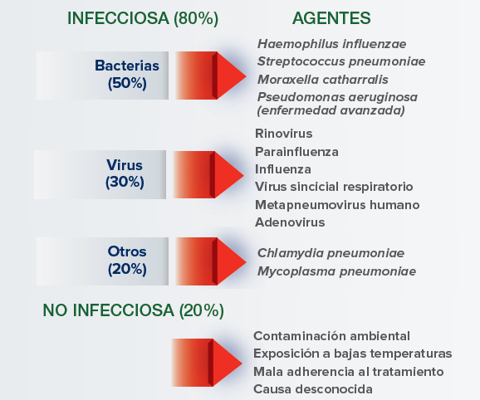
ETIOLOGÍA

Slide 30
DIAGNÓSTICO DIFERENCIAL
Enfermedades pulmonares: Neumonía, derrame pleural, neumotórax, TEP, obstrucción de la vía aérea alta, aspiración recurrente.
Enfermedades no pulmonares: Arritmias cardiacas, cardiopatía isquémica, insuficiencia
cardiaca, trastornos de ansiedad o pánico
Otros: Drogas tales como β bloqueantes no selectivos o sedantes.

Slide 31
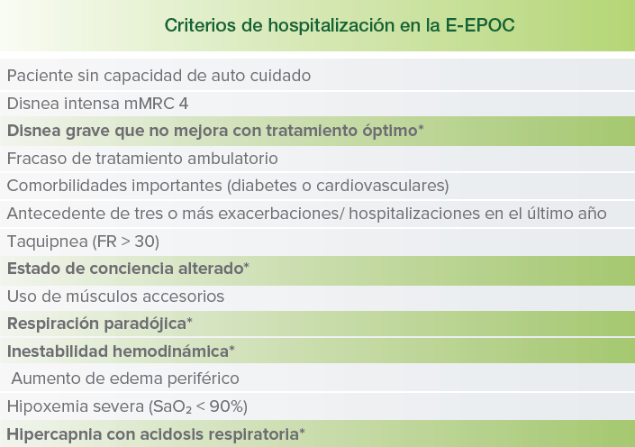
EXACERBACIÓN Y HOSPITALIZACIÓN

Slide 32
E-EPOC DE MANEJO AMBULATORIO
CONDICIONES GENERALES:
La intensidad de los síntomas no pone en peligro la vida del paciente.
No tiene enfermedad concomitante o si la tiene está bien controlada.
No ha tenido hospitalizaciones por EPOC en los seis meses anteriores.
Tiene apoyo domiciliario adecuado.
Tolera bien la vía oral.

Slide 33
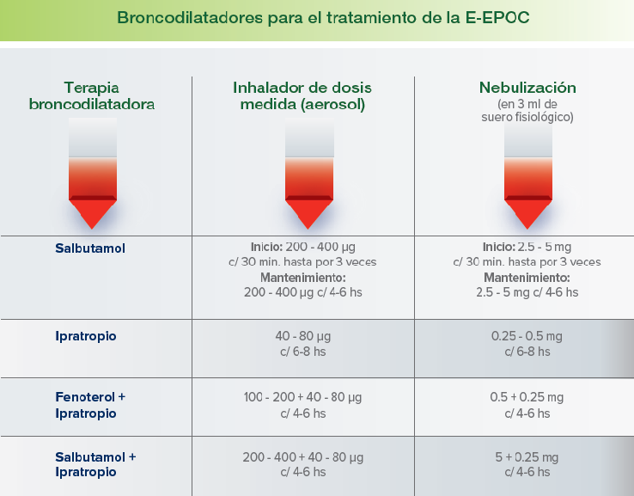

Slide 34
Cuando la expectoración es purulenta…
Factores de riesgo de infección por P. aeruginosa:
Deterioro de la función pulmonar
(VEF1 < 30% de lo esperado)
Bronquiectasias
Aislamiento de P. aeruginosa en agudización previa
Colonización bronquial por P. aeruginosa
Tratamiento antibiótico en los tres meses previos

Slide 35
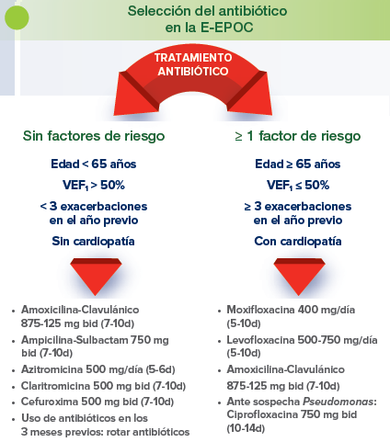

Slide 36
E-EPOC DE MANEJO INTRAHOSPITALARIO
Historia Clínica completa.
Gasometría Arterial.
Radiología de Tórax.
Electrocardiograma.
Cultivo de esputo
Test de Función pulmonar.
Evaluación de enfermedades concomitantes (comorbilidades cardiovasculares y diabetes mellitus)

Slide 37
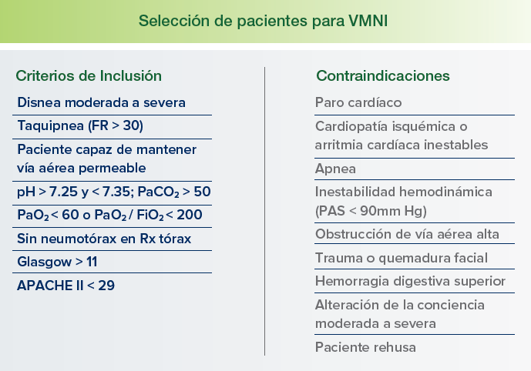
Oxigenoterapia
Ventilación Mecánica No Invasiva

Slide 38
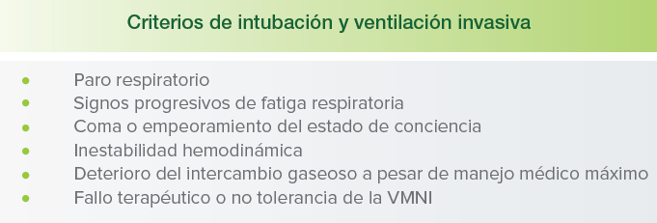
Ventilación Mecánica Invasiva
Alta Hospitalaria
Estabilidad clínica y gasométrica que le permita al paciente controlar su enfermedad en el domicilio, aunque persista hipoxemia leve y/o hipercapnia sin alteración del Ph.

Slide 39

GRACIAS

